Slide 1


Trabalho PMS
Professor : Kleucio Claudio

Slide 2
Integrantes
Agatha Soares; Ana Paula Freire; Eloisa Cavalcanti; Camilla Almeida; Josilene Alves; Matheus Nascimento; Rayssa Paschoal; Yasmin Gusmon.

Slide 3

Projeto Principal
Descrição de Casos de Uso, diagramas
Diagramas de sequência para cada caso de uso
Elaboração do projeto – estado atual

Slide 4
Descrição de casos de uso, diagramas
1

Slide 5
Formulário Caso de uso Data:14/09/2018 Nº 158
Entrevistador/analista/consultor: Corporação TOTH | Entrevistado: Delta Team
Caso de Uso
Nome: Facilitar os métodos de embarcação em transportes públicos.
Descrição: Oferecer um software que contará com os preços das passagens de ônibus e as linhas e com isso promover uma viagem mais segura e ágil para nossos clientes.
Ator principal: Usuário de transportes públicos.
Ator secundário: Empresa.

Slide 6
1° Caso de uso
Cenário principal: Usuário utiliza a máquina para retirar o ticket e embarcar.
Ação do ator | Resposta do sistema
Selecionar a empresa | Exibir as linhas da empresa
Selecionar uma linha | Mostrar o valor da linha
Pagar a passagem | Emitir o ticket para o usuário
Cenário alternativo: Emissão de valor ou cédula errada.
Ação do ator | Resposta do sistema
Selecionar a empresa | Exibir as linhas da empresa
Selecionar uma linha | Mostrar o valor da linha
Efetua o pagamento errado | Exibe uma mensagem de devolução e erro

Slide 7
Condições: Relações entre o usuário e o sistema em que o usuário não exerce seu papel.
Pré |  | Pós
Usuário não selecionar a linha |  | O sistema não mostrará a linha e seu valor
Se o usuário não pagar pela linha selecionada |  | O sistema não emitirá o ticket
Dados/campos: Serão selecionados todos os dados necessário para a viagem.
Nome | Tipo | Tamanho | Descrição
Quantidade de emissão de tickets | Inteiro | ------------ | Armazenamento da quantidade de tickets ofertados.
Valor das passagens | Real | ---------- | Valor das passagens

Slide 8
2° Caso de uso
Cenário principal: inserir o ticket no início da viagem
Ação do ator | Resposta do sistema
Inserir o ticket | Iniciar a validação do ticket
Aguardar a validação do ticket | Confirmar a validação
Passar a catraca | Esperar a iniciação de outra sessão
Cenário alternativo: validação com o cartão da empresa
Ação do ator | Resposta do sistema
Validação do cartão na máquina do ônibus | Iniciar a validação do cartão
Aguardar a validação do cartão | Confirmar a validação
Passar a catraca | Esperar a iniciação de outra sessão

Slide 9
Cenário alternativo: inserir um ticket falso
Ação do ator |  | Resposta do sistema
Inserir o ticket falso |  | Iniciar a validação
Esperar a validação |  | Recusar e não vai liberar a catraca
Não vai iniciar sua viagem |  | Esperar a iniciação de outra sessão
Dados/campos:
Nome | Tipo | Tamanho | Descrição
Quantidade de tickets | Inteiro | ------- | Quantidade de tickets inseridos
Código do ticket | Inteiro | ------ | Código para comparação em causa de fraude

Slide 10
Observações: O sistema não aceitará cédulas diferente do real.
Formulário existente:
Corporação TOTH Delta Team Entrevistador Entrevistado

Slide 11
Diagramas de sequência para cada caso de uso
2

Slide 12
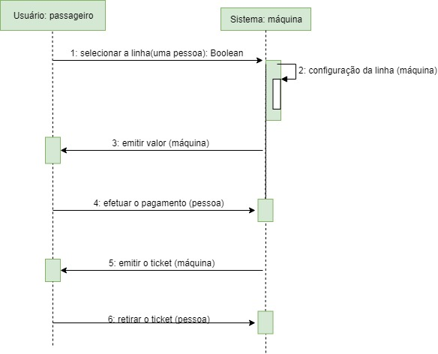

Slide 13
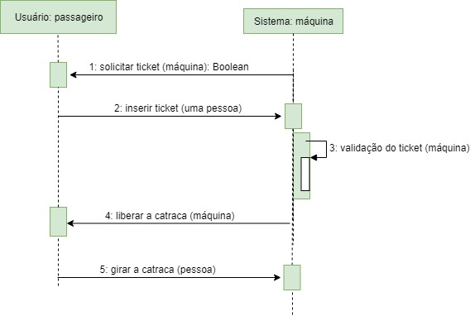

Slide 14
3
Elaboração do projeto estado atual
Formulário Caso de uso Data:14/09/2018 Nº 159
Entrevistador/analista/consultor: Corporação TOTH |  | Entrevistado: Delta Team
Caso de Uso
Nome: Facilitar os métodos de embarcação em transportes públicos.
Descrição: Oferecer um software que contará com os preços das passagens de ônibus e as linhas e com isso promover uma viagem mais segura e ágil para nossos clientes.
Ator principal: Usuário de transportes públicos.
Ator secundário: Empresa.
Cenário principal: inserir o ticket no início da viagem
Ação do ator |  | Resposta do sistema
Inserir o ticket |  | Iniciar a validação do ticket
Aguardar a validação do ticket |  | Confirmar a validação
Passar a catraca |  | Esperar a iniciação de outra sessão
Cenário alternativo: validação com o cartão da empresa
Ação do ator |  | Resposta do sistema
Validação do cartão na máquina do ônibus |  | Iniciar a validação do cartão
Aguardar a validação do cartão |  | Confirmar a validação
Passar a catraca |  | Esperar a iniciação de outra sessão
Cenário alternativo: inserir um ticket falso
Ação do ator |  | Resposta do sistema
Inserir o ticket falso |  | Iniciar a validação
Esperar a validação |  | Recusar e não vai librar a catraca
Não vai iniciar sua viagem |  | Esperar a iniciação de outra sessão
Dados/campos:
Nome | Tipo | Tamanho | Descrição
Quantidade de tickets | Inteiro | ------- | Quantidade de tickets inseridos
Código do ticket | Inteiro | ------ | Código para comparação em causa de fraude
Observações: O sistema não aceitará cédulas diferente do real.
Formulário existente:
Corporação TOTH Delta Team Entrevistador Entrevistado

Slide 15
Objetivo
O sistema é destinado às empresas de ônibus do Litoral Norte Paulista: Praiamar e Litorânea.
O principal objetivo desse sistema é evitar a perda de atenção do motorista e do passageiro.
Agilizar o processo de embarque;
Evitar o troco errado;
Evitar a falta de troco;
Suprir a necessidade de um cobrador.

Slide 16
Processos:
Planejamento;
Elaboração do Banco de Dados;
Método de Validação do ticket;

Slide 17

4
Elaboração do projeto estado atual
Formulário Caso de uso Data:14/09/2018 Nº 159
Entrevistador/analista/consultor: Corporação TOTH |  | Entrevistado: Delta Team
Caso de Uso
Nome: Facilitar os métodos de embarcação em transportes públicos.
Descrição: Oferecer um software que contará com os preços das passagens de ônibus e as linhas e com isso promover uma viagem mais segura e ágil para nossos clientes.
Ator principal: Usuário de transportes públicos.
Ator secundário: Empresa.
Cenário principal: inserir o ticket no início da viagem
Ação do ator |  | Resposta do sistema
Inserir o ticket |  | Iniciar a validação do ticket
Aguardar a validação do ticket |  | Confirmar a validação
Passar a catraca |  | Esperar a iniciação de outra sessão
Cenário alternativo: validação com o cartão da empresa
Ação do ator |  | Resposta do sistema
Validação do cartão na máquina do ônibus |  | Iniciar a validação do cartão
Aguardar a validação do cartão |  | Confirmar a validação
Passar a catraca |  | Esperar a iniciação de outra sessão
Cenário alternativo: inserir um ticket falso
Ação do ator |  | Resposta do sistema
Inserir o ticket falso |  | Iniciar a validação
Esperar a validação |  | Recusar e não vai librar a catraca
Não vai iniciar sua viagem |  | Esperar a iniciação de outra sessão
Dados/campos:
Nome | Tipo | Tamanho | Descrição
Quantidade de tickets | Inteiro | ------- | Quantidade de tickets inseridos
Código do ticket | Inteiro | ------ | Código para comparação em causa de fraude
Observações: O sistema não aceitará cédulas diferente do real.
Formulário existente:
Corporação TOTH Delta Team Entrevistador Entrevistado

Slide 18

Projeto Contratada
Estado atual de andamento do projeto.

Slide 19
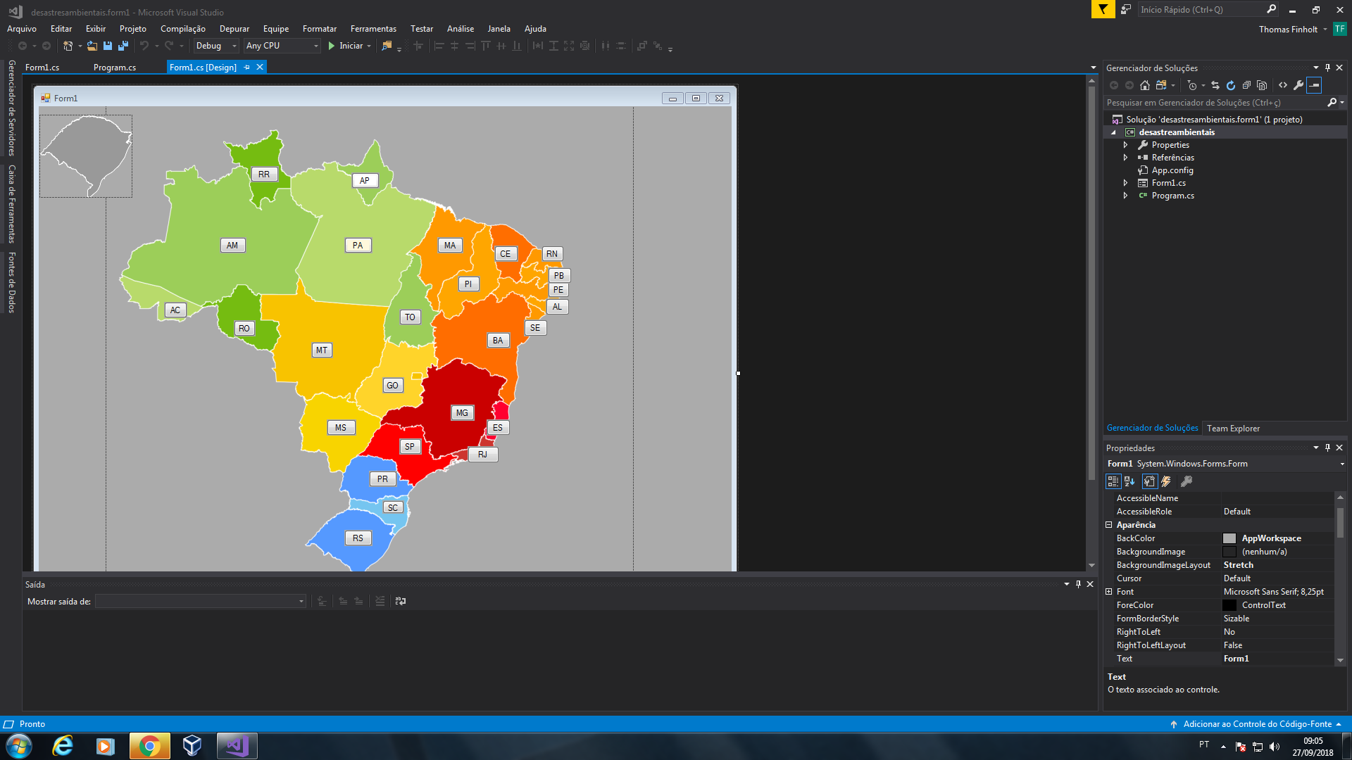
Esboço do jogo

Slide 20
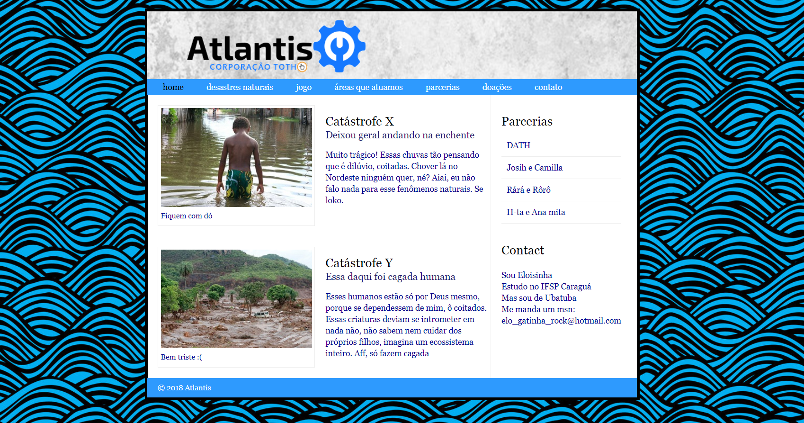
Site

Slide 21
Obrigado

